Slide 1
Bài 12
Bảng trừ (qua 10)

Slide 2
CHƠI TRỐN TÌM
CÙNG BẠCH TUYẾT VÀ 7 CHÚ LÙN

Slide 3
11 - 5 = ?
A.4
B.7
C.5
D. 6
ĐÚNG RỒI

Slide 4
13 - 3 - 5 = ?
A.6
B.5
C.8
D.7
ĐÚNG RỒI

Slide 5
15 - 8 = ?
A.7
B.6
C.9
D.8
ĐÚNG RỒI

Slide 6
Bài 12:
Bảng trừ (qua 10)

Slide 7
TIẾT 1

Slide 8
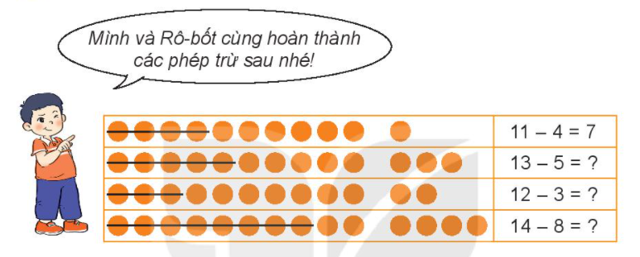
8
9
6

Slide 9
7
8
8
9

Slide 10
= 5
= 5
= 9
= 7
= 9
= 8

Slide 11
= 4

Slide 12
5
6
9
7
8

Slide 13
TIẾT 2

Slide 14
= 7
= 9
= 8
= 8
= 9
= 9
= 8
= 9
= 9

Slide 15
14 - 4 - 3 = 7
14 - 7 = 7
12 - 2 - 6 = 4
12 - 8 = 4
16 - 6 - 3 = 7
16 - 9 = 7

Slide 16
Có số bạn không lấy được bóng là?
12 - 9 = 3 (bạn)

Slide 17
>
<
=
=

Slide 18
CHÀO TẠM BIỆT

